Slide 1
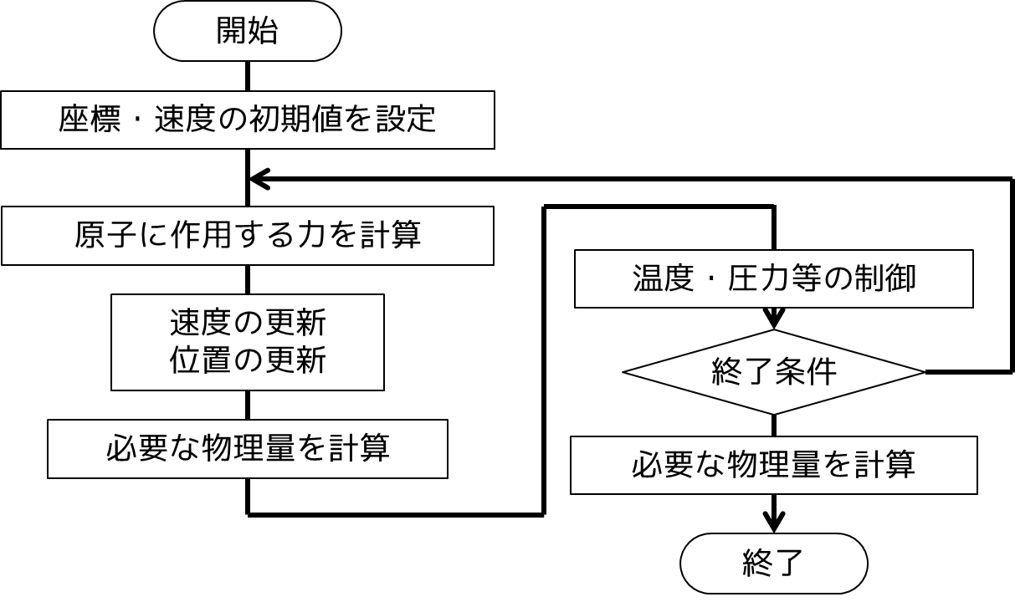
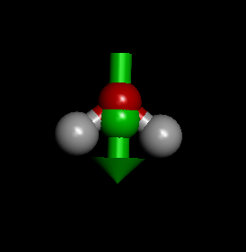
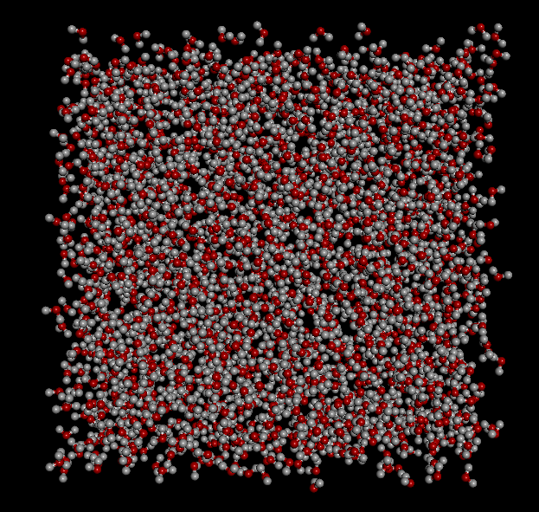


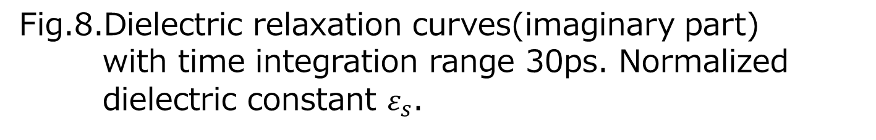
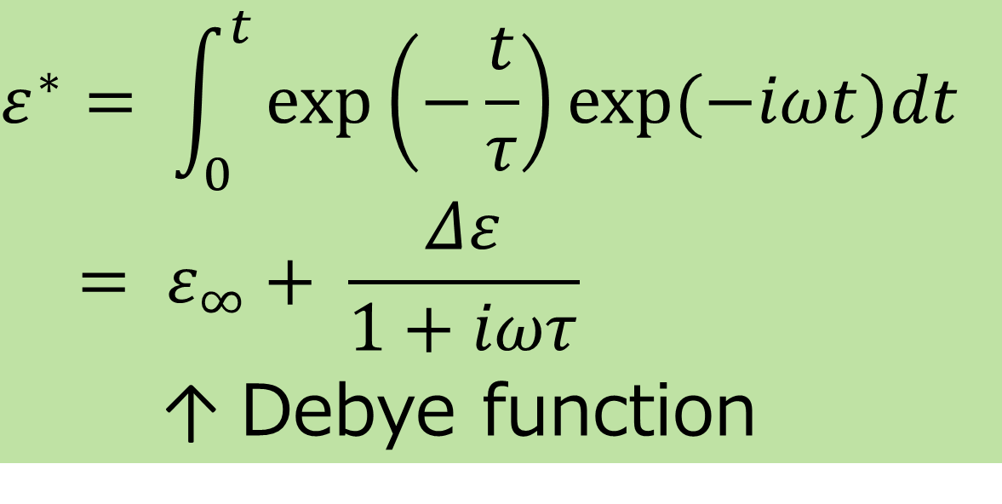

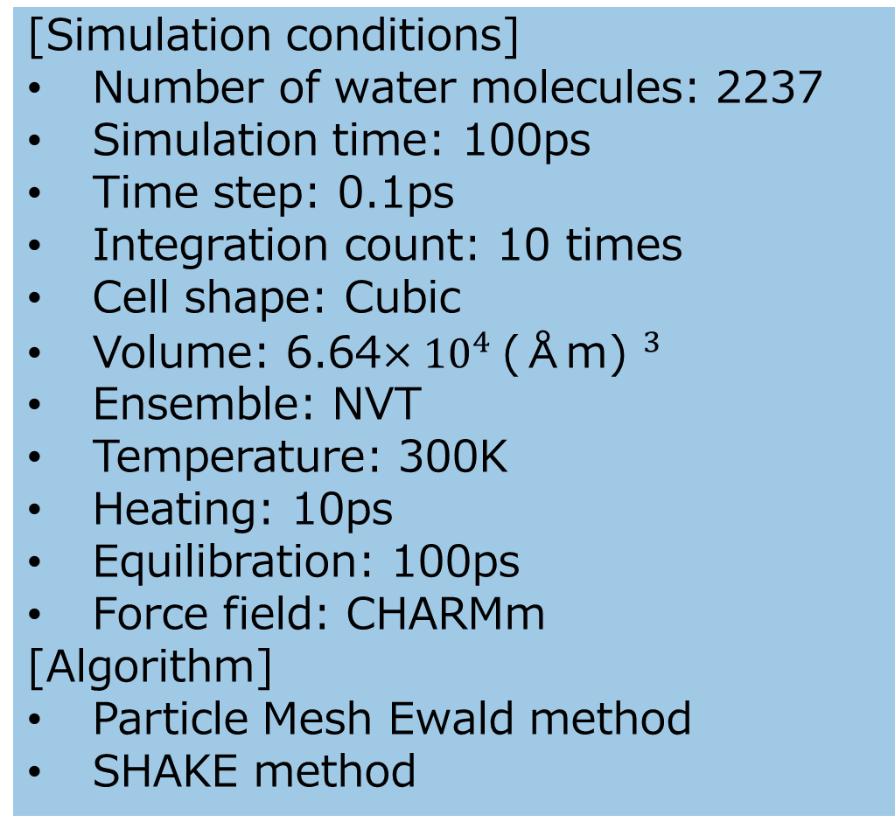
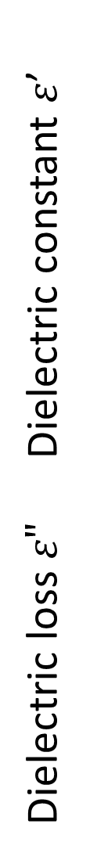
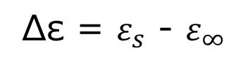


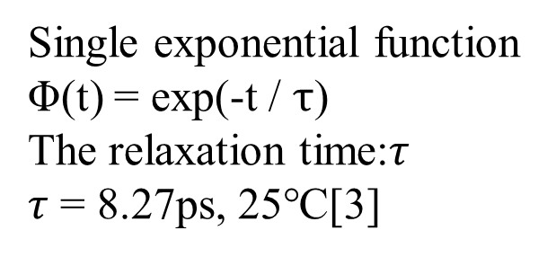
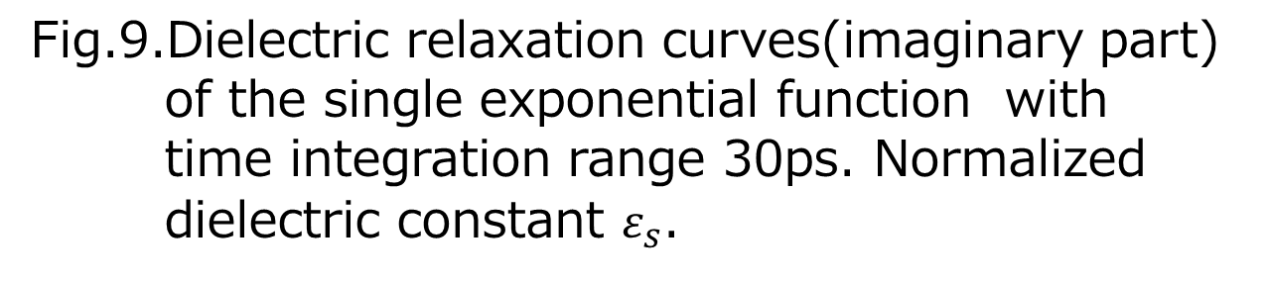
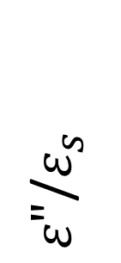


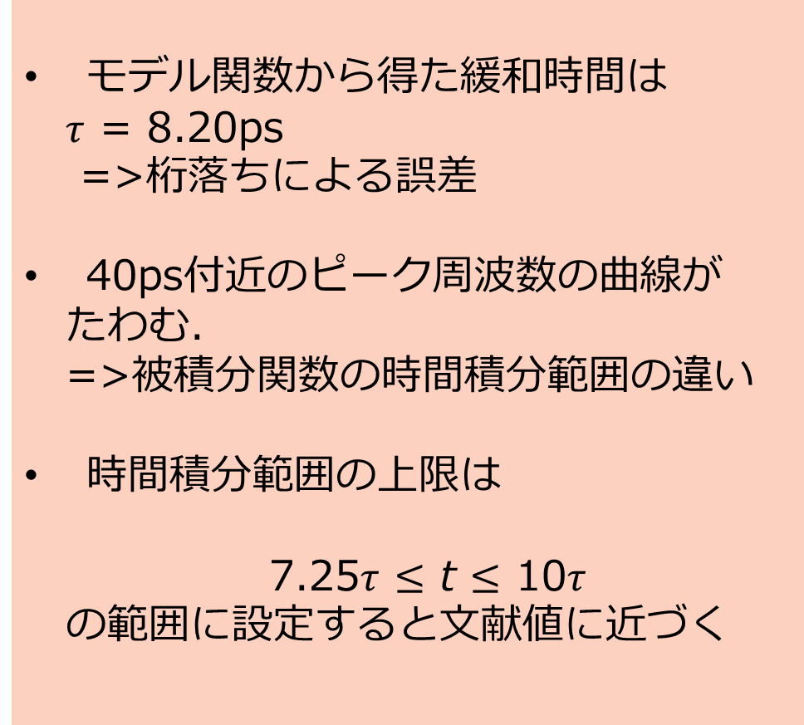

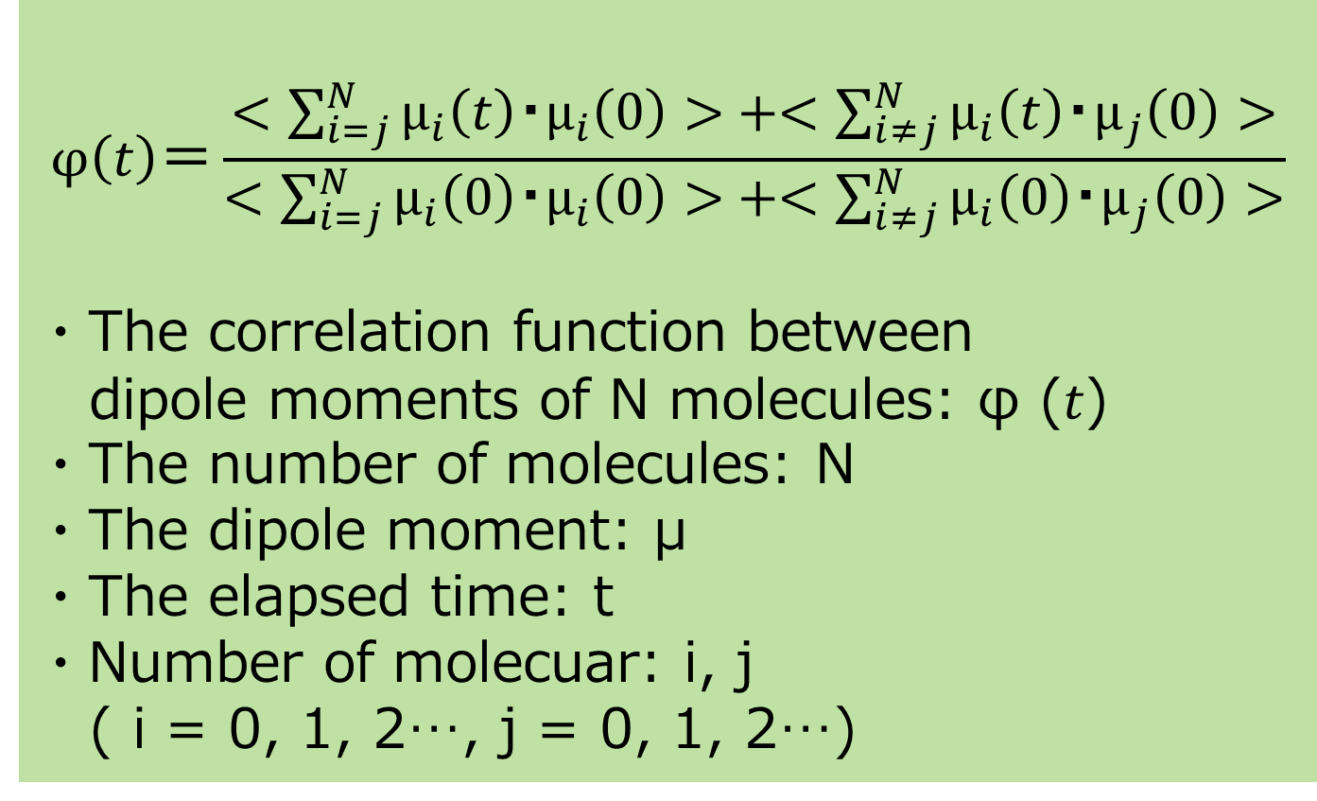
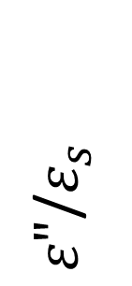
分子動力学法を用いた水の誘電緩和曲線の再現
Dielectric relaxation curves for water represented by
molecular dynamics
〇志村朋也^{１・}八木原晋^{１ ・}新屋敷直木^{１・}喜多理王^{１・}杉本博紀^{１・}川口翼^{１・}古旗華保莉¹・宮本陽介^{２・}庄司幸平²
東海大理^{１・}東海大院理^{２}
分子動力学法を用いた水の誘電緩和曲線の再現
Introduction
分子動力学法によって、水または水を含んだ溶液の物性解析が古くから盛んに行われてきた.一方、誘電分光法による緩和現象の観測は、水、水溶液系、
タンパク質やDNAなどに及ぼす水の作用の動的構造の観測に有効なことが知られている.
本研究では、分子動力学シミュレーションの結果を用いて、Coleの緩和理論[1]に基づいた水分子の双極子モーメント間の方向相関から誘電緩和曲線を
求める。また、得られた誘電緩和パラメータが実験結果に基づいた文献値と相補的に取り扱えるかどうかを検討する.
Dielectric spectroscopy
$$ε_{s}$$
$$ε^{∗}= \int_{0}^{t}{\exp\left(−\frac{t}{τ}\right)exp⁡(−iωt)dt}$$
$$= ε_{∞}+ \frac{Δε}{1+iωτ}$$
↑ Debye function
Start point
$$ε^{∗}=ε^{′}−iε“$$
Δε = $ε_{s}$ - $ε_{∞}$
＋ －
Dielectric loss$ε"$ Dielectric constant $ε$’
$$ε_{∞}$$
Voltage[mV]
Laplace・ Fourier
transform
＋ －
＋ －
End point
$$τ = \frac{1}{2πf_{max}}$$
緩和時間: $τ$
緩和強度: $∆ε$
瞬間誘電率: $ε_{∞}$
Fig.1.The time response function of voltage
Time
Molecular dynamics(MD)
Fig.2.The relaxation curves of water (25℃)
$$φ\left(t\right)＝\frac{<\sum_{i=j}^{N}{μ_{i}\left(t\right)・μ_{i}\left(0\right)>}+<\sum_{i≠j}^{N}{μ_{i}\left(t\right)・μ_{j}\left(0\right)>}}{<\sum_{i=j}^{N}{μ_{i}\left(0\right)・μ_{i}\left(0\right)>}+<\sum_{i≠j}^{N}{μ_{i}\left(0\right)・μ_{j}\left(0\right)>}}$$
・The correlation function between
dipole moments of N molecules: φ (𝑡)
・The number of molecules: N
・The dipole moment: μ
・The elapsed time: t
・Number of molecuar: i, j
( i = 0, 1, 2…, j = 0, 1, 2…)
Single exponential function
Φ(t) = exp(-t / $τ$)
The relaxation time:$τ$
$τ$ = 8.27ps, 25℃[3]
$$φ\left(t\right)$$
Fig.3.The flow chart of molecular dynamics
Fig.4.The dipole moment of water molecule(TiP3P)
Time/ps
Experimental
Result and Discussion
Fig.5.The Debye function expressed by
auto-and cross-correlation functions
for the single exponential function
[Simulation conditions]
Number of water molecules: 2237
Simulation time: 100ps
Time step: 0.1ps
Integration count: 10 times
Cell shape: Cubic
Volume: 6.64$×{10}^{4} {\text{(Å}\text{ｍ}\text{) }}^{3}$
Ensemble: NVT
Temperature: 300K
Heating: 10ps
Equilibration: 100ps
Force field: CHARMm
[Algorithm]
Particle Mesh Ewald method
SHAKE method
$$φ\left(t\right)$$
$$φ\left(t\right)$$
Fig.6.MD simulation for water by Discovery Studio
Time/ps
Time/ps
MD(□)
Single exponential function(◇)
10ps ●
20ps ●
30ps ●
100ps ●
Fig.7. Debye functions expressed by auto-and cross-correlation of water
(left: linier plot, right: Semi-logarithmic plot)
$ε"$/$ε_{s}$
8.08ps
2.45ps
$ε"$/$ε_{s}$
モデル関数から得た緩和時間は
$τ$ = 8.20ps
=>桁落ちによる誤差
40ps付近のピーク周波数の曲線が
たわむ.
=>被積分関数の時間積分範囲の違い
時間積分範囲の上限は
7.25$τ$ $≤$ t $≤$ 10$τ$
の範囲に設定すると文献値に近づく
log[f(Hz)]
log[f(Hz)]
log[f(Hz)]
Fig.8.Dielectric relaxation curves(imaginary part)
with time integration range 30ps. Normalized
dielectric constant $ε_{s}$.
Fig.9.Dielectric relaxation curves(imaginary part)
of the single exponential function with
time integration range 30ps. Normalized
dielectric constant $ε_{s}$.
Time window/ps
Conclusion
Fig.10. Time window versus peak frequency each time window
・結果：水分子の双極子モーメントのダイナミックな方向相関から、緩和現象を確認することができた。
・今後：分子数とシミュレーション時間を増やし、熱的な揺らぎを軽減させ、緩和曲線の精度を高める.
Reference
[1] R. H. Cole, Evaluation of Dielectric Behavior by Time Domain Spectroscopy. 1. Dielectric Response by Real Time Analysis, J. Phys. Chem., 79, 14, 1459-1469(1975)
[2 ] R. Olmi and M. Bittelli, Can molecular dynamics help in understanding dielectric phenomena?, Measurement Science and Technology, 28, 1(2016)
[3] ] J. Barthel and R. Buchner, High frequency permittivity and its use in the investigation of solution properties, Pure and Applied Chemistry, 63, 10, 1473–1482(1991)
Notes:
水の密度 1013.509452kg/m3
Ref 997.062kg/m3

